Slide 1
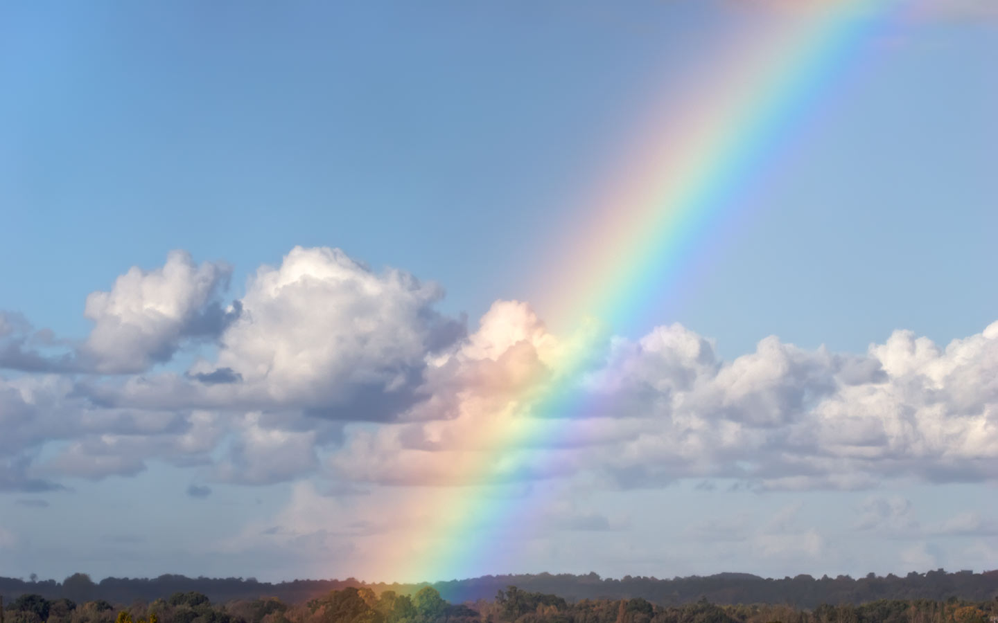
하나님이 꿈꾸는 교회
Church of God’s Dreams

Slide 2
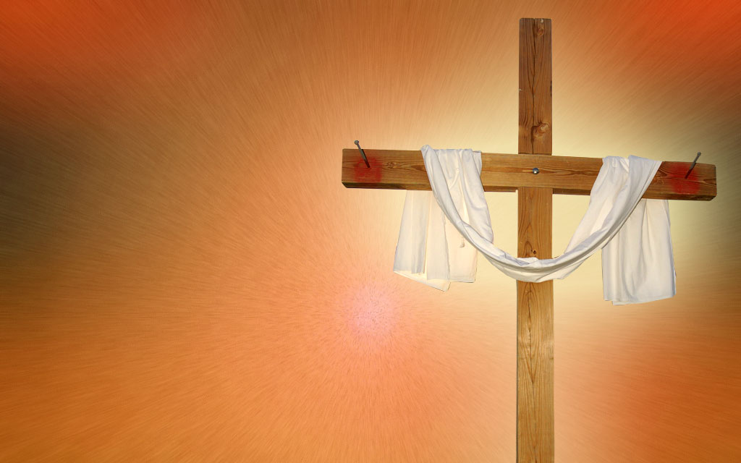
Worship
In Spirit
and Truth

Slide 3
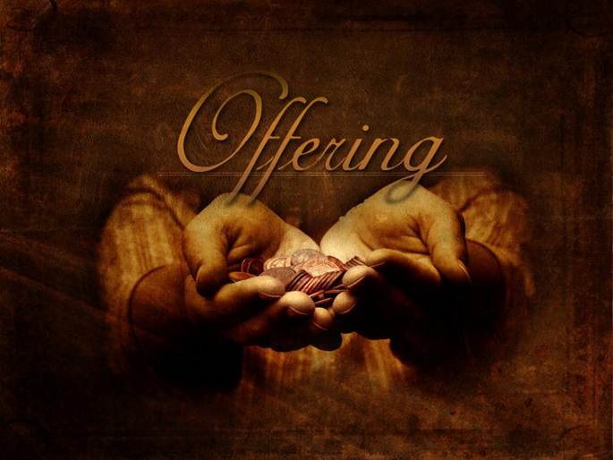

Slide 11
Offertory prayer
김순배 강도사

Slide 18
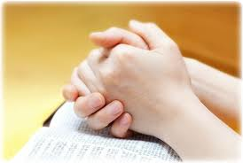
Prayer
다같이

Slide 19
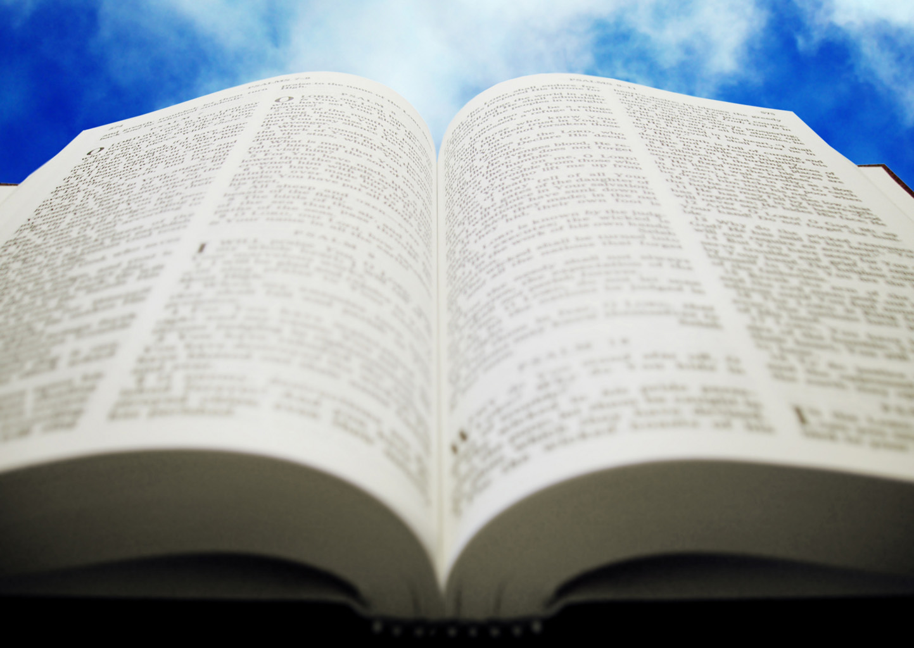
로마서
6:15-23

Slide 20
(롬 6:15) 그런즉 어찌하리요 우리가 법 아래에 있지 아니하고 은혜 아래에 있으니 죄를 지으리요 그럴 수 없느니라 (롬 6:16) 너희 자신을 종으로 내주어 누구에게 순종하든지 그 순종함을 받는 자의 종이 되는 줄을 너희가 알지 못하느냐 혹은 죄의 종으로 사망에 이르고 혹은 순종의 종으로 의에 이르느니라

Slide 21
(롬 6:17) 하나님께 감사하리로다 너희가 본래 죄의 종이더니 너희에게 전하여 준 바 교훈의 본을 마음으로 순종하여 (롬 6:18) 죄로부터 해방되어 의에게 종이 되었느니라 (롬 6:19) 너희 육신이 연약하므로 내가 사람의 예대로 말하노니 전에 너희가 너희 지체를 부정과 불법에 내주어 불법에 이른 것 같이 이제는 너희 지체를 의에게 종으로 내주어 거룩함에 이르라

Slide 22
(롬 6:20) 너희가 죄의 종이 되었을 때에는 의에 대하여 자유로웠느니라 (롬 6:21) 너희가 그 때에 무슨 열매를 얻었느냐 이제는 너희가 그 일을 부끄러워하나니 이는 그 마지막이 사망임이라 (롬 6:22) 그러나 이제는 너희가 죄로부터 해방되고 하나님께 종이 되어 거룩함에 이르는 열매를 맺었으니 그 마지막은 영생이라

Slide 23
(롬 6:23) 죄의 삯은 사망이요 하나님의 은사는 그리스도 예수 우리 주 안에 있는 영생이니라 (롬 6:1) 그런즉 우리가 무슨 말을 하리요 은혜를 더하게 하려고 죄에 거하겠느냐 (롬 6:2) 그럴 수 없느니라 죄에 대하여 죽은 우리가 어찌 그 가운데 더 살리요

Slide 24
(롬 3:9) 그러면 어떠하냐 우리는 나으냐 결코 아니라 유대인이나 헬라인이나 다 죄 아래에 있다고 우리가 이미 선언하였느니라 (롬 3:10) 기록된 바 의인은 없나니 하나도 없으며 (롬 3:11) 깨닫는 자도 없고 하나님을 찾는 자도 없고 (롬 3:12) 다 치우쳐 함께 무익하게 되고 선을 행하는 자는 없나니 하나도 없도다

Slide 25
(롬 3:13) 그들의 목구멍은 열린 무덤이요 그 혀로는 속임을 일삼으며 그 입술에는 독사의 독이 있고 (롬 3:14) 그 입에는 저주와 악독이 가득하고 (롬 3:15) 그 발은 피 흘리는 데 빠른지라 (롬 3:16) 파멸과 고생이 그 길에 있어

Slide 26
(롬 3:17) 평강의 길을 알지 못하였고 (롬 3:18) 그들의 눈 앞에 하나님을 두려워함이 없느니라 함과 같으니라

Slide 27
찬양대

Slide 28
G C G
G D
Ev’rything is changed
since my sins were forgiven,
Ev’rything is changed
since I knew the Lord;

Slide 29
G C G
G D7 G
Now my feet are walking
the pathway to heaven;
All the guilty past now is under the blood.

Slide 30
G D D7 G
G C Am G D7 G
O happy day, that fixed my choice
On Thee my Saviour and my God!
Well may this glowing heart rejoice,
And tell its raptures all aboroad.

Slide 31
G C G
G D
Ev’rything is changed,
to God’s name be the glory!
Light instead of darkness fills my soul;

Slide 32
G C G
G D7 G
Ev’rything is changed,
‘tis the blessed old story;
Trusting Christ I’m now
ev’ry whit made whole.

Slide 33
G D D7 G
G C Am G D7 G
O happy day, that fixed my choice
On Thee my Saviour and my God!
Well may this glowing heart rejoice,
And tell its raptures all aboroad.

Slide 34
G C G
G D
Ev’rything is changed since the
Spirit possessed me,
Since He filled my heart with
the Savior’s love,

Slide 35
G C G
G D7 G
Since He took away all the
fears that distressed me,
Helped me set my heart on the things above.

Slide 36
G D D7 G
G C Am G D7 G
O happy day, that fixed my choice
On Thee my Saviour and my God!
Well may this glowing heart rejoice,
And tell its raptures all aboroad.

Slide 37
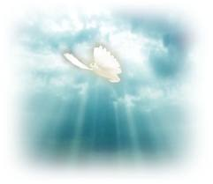
은혜를 더하기 위해 죄를 지을 수 없는 이유 (인간적인 측면)

Slide 38
F Bb F C7 F
Bb F G C
Take time to be holy, Speak with the Lord;
Abide in Him always, And feed on His word.

Slide 39
C7 F C7 F
Bb F C7 F
Make friends with God’s children;
Help those who are weak,
Forgetting in nothing His blessing to seek.

Slide 40
F Bb F C7 F
Bb F G C
Take time to be holy, The world rushes on;
Spend much time in secret With Jesus alone.

Slide 41
C7 F C7 F
Bb F C7 F
By looking to Jesus, Like Him thou shalt be;
Thy friends in thy conduct
His likeness shall see.

Slide 42
F Bb F C7 F
Bb F G C
Take time to be holy, Let Him be thy Guide;
And run not before Him, Whatever betide.

Slide 43
C7 F C7 F
Bb F C7 F
In joy or in sorrow, Still follow thy Lord And,
looking to Jesus, Still trust in His Word.

Slide 44
F Bb F C7 F
Bb F G C
Take time to be holy, Be calm in thy soul;
Each thought and each motive
Beneath His control;

Slide 45
C7 F C7 F
Bb F C7 F
Thus led by His Spirit To fountains of love,
Thou soon shalt be fitted For service above.

Slide 46
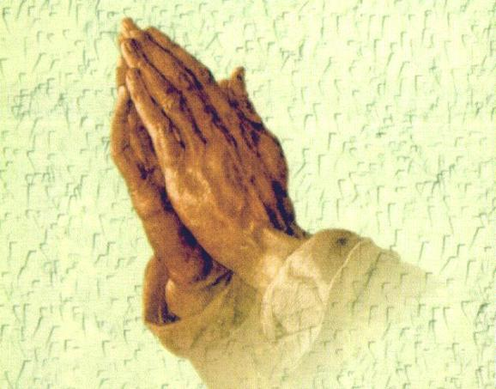
폐회 기도
김순배 강도사

Slide 48
교회 소식
하나님이 꿈꾸시는 교회에 나오셔서 예배드리는 모든 성도님들을 환영합니다.

Slide 52
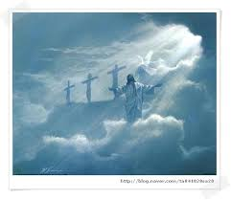
I will be with you always even until the end of the world

